Slide 1
স্বাগতম
শারীরিক শিক্ষা ও স্বাস্থ্য
অষ্টম শ্রেণি
সময়- ৫০ মিনিট

Slide 2
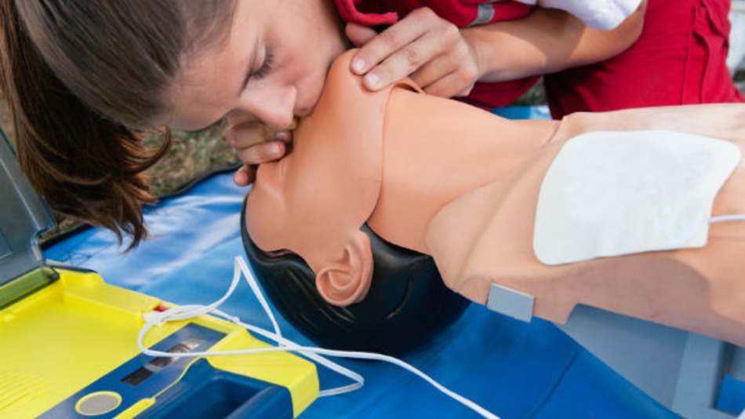
পানিতে ডুবে যাওয়া ব্যক্তিকে প্রাথমিক চিকিৎসা দেওয়া হচ্ছে।

Slide 3
প্রাথমিক চিকিৎসা
দ্বিতীয় অধ্যায়
পৃষ্ঠা- ১৯

Slide 4
শিখনফল
এই পাঠ শেষে শিক্ষার্থীরা-
প্রাথমিক চিকিৎসা কী তা বলতে পারবে।
প্রাথমিক চিকিৎসার উপকরনগুলি কী কী তা বলতে পারবে।
ড্রেসিং কী তা বলতে পারবে।
ড্রেসিং এর পদ্ধতি বর্ণনা করতে পারবে।

Slide 5
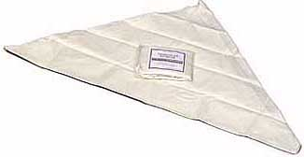
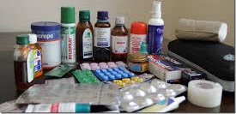
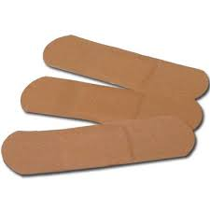
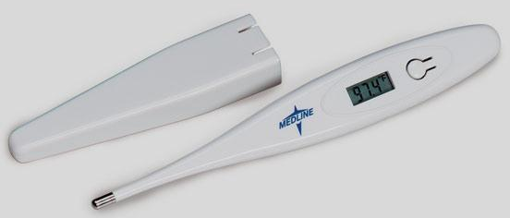
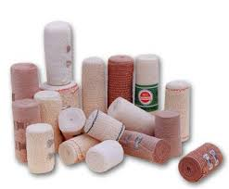
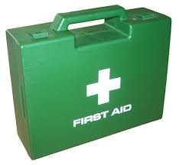
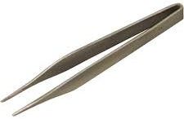
ট্রায়াঙ্গুলার ব্যান্ডেজ
ঔষধ
প্রাথমিক চিকিৎসার উপকরন
ডেটল
ব্যান্ডেজ
কাঁচি
জ্বর মাপার যন্ত্র
গজ ও রোলার ব্যান্ডেজ
চিমটি
ফাষ্ট এইড বক্স

Slide 6
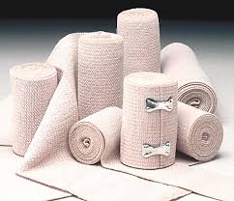
ড্রেসিং
গজ
রোলার ব্যান্ডেজ
ব্যান্ডেজ

Slide 8
আমরা ভিডিওটিতে কী কী দেখতে পেলাম?
ড্রেসিং করার পদ্ধতি
নিজে গ্লাভস পরলেন।
রোগীকে শোয়ানোর ব্যবস্থা করলেন।
আহত স্থানটিকে হার্ট লেভেলের উপরে রাখলেন।
ক্ষতস্থানের নিচে পরিস্কার কাপড় দিলেন।
ক্ষতস্থান পরিস্কার করে ব্যান্ডেজ করেন।
সাবান দিয়ে নিজের হাত পরিস্কার করলেন।

Slide 9
দলীয় কাজ
তোমাদের শরীরের কোন অংশ কাটা গেলে কীভাবে ড্রেসিং করতে হবে তা লিখ।
Notes:
এইচআইভি/এইডস

Slide 10
উত্তর বলি
প্রাথমিক চিকিৎসা কি?
ড্রেসিং এর উপকরনগুলি কি কি?
ড্রেসিং করার পদ্ধতি বল।

Slide 11
বাড়ির কাজ
বাড়ীতে কারো নাক থেকে রক্ত পড়লে কীভাবে প্রাথমিক প্রতিবিধান করতে হবে?

Slide 12
ধন্যবাদ
Md. Belal Hossain
Mob- 01819036681

